Slide 1



2021
Website khảo sát đánh giá ý kiến phụ huynh Trường mầm non Happy Montessori
Người thực hiện: Nguyễn Văn Đức Người hướng dẫn: TS. Nguyễn Văn Quyết

Slide 2
01.
Phụ huynh: Khảo sát phiếu & quản lý
Nội dung chính
02.
Giáo viên: Quản lý phiếu đánh giá
03.
Giáo viên: Quản lý câu hỏi & trẻ

Slide 3
PHỤ HUYNH
Khảo sát các phiếu đánh giá

Slide 4
Phụ huynh truy cập
Truy cập tài khoản
Tài khoản: Phuhuynh – Mật khẩu: 123456
01
Khảo sát các phiếu đánh giá
Tìm kiếm thông tin
02
03
Đánh giá các phiếu khảo sát
Tìm kiếm nhanh thông tin cần thiết.

Slide 5
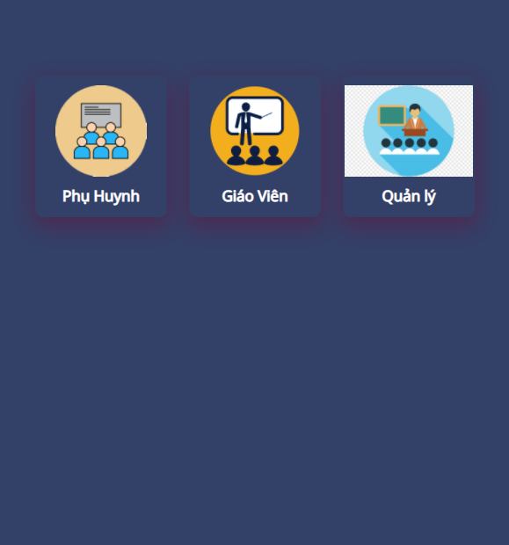
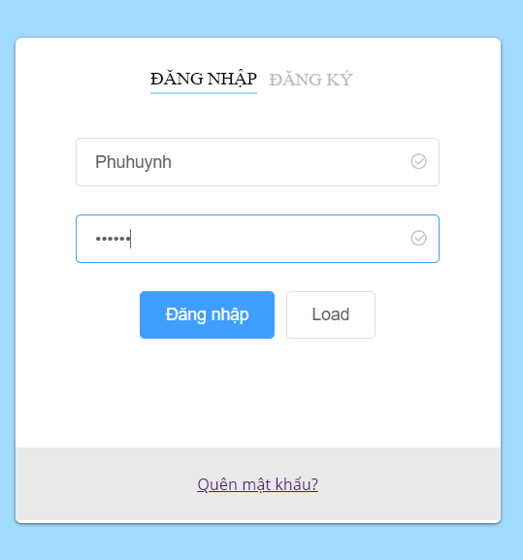
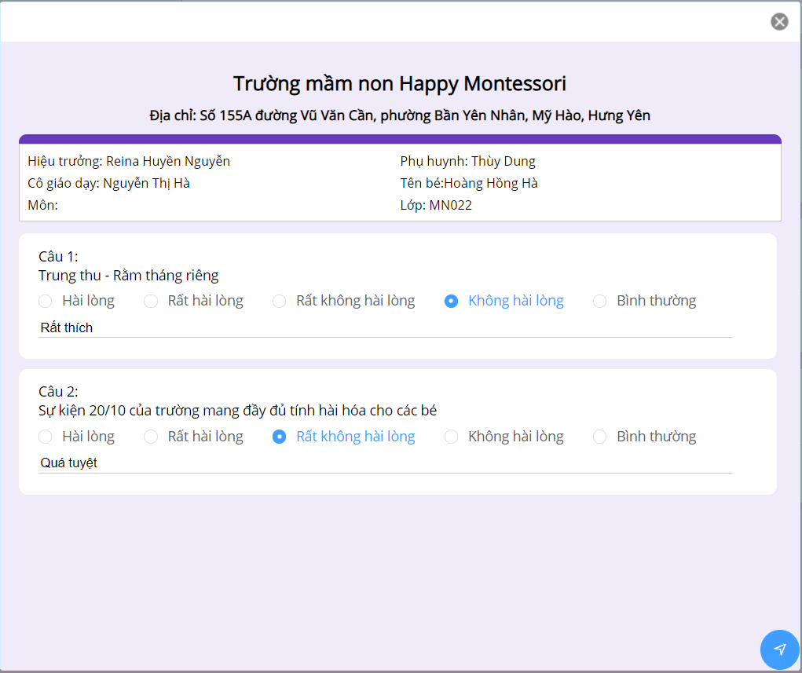
DEMO
Đăng nhập
Phân Quyền
Phiếu khảo sát

Slide 6
NHÀ TRƯỜNG
Giáo viên quản lý

Slide 7
Giáo viên quản lý
Phiếu
Quản lý thông tin
Tạo phiếu, giao phiếu,…
Câu hỏi
Thêm, sửa, xóa, tìm kiếm, kiểm tra dữ liệu.
1. Phiếu đánh giá
Thống kê
Thông tin trẻ
Quản lý thông tin
Thống kê
Số phiếu,câu hỏi, trẻ, Tỷ lệ % phiếu.
Thêm, sửa, xóa, tìm kiếm, kiểm tra dữ liệu.

Slide 8
Thống kê tỷ lệ
15%
50%
10%
25%
0%
Hài Lòng
Rất hài lòng
Không hài lòng
Bình thường
Rất không hài lòng

Slide 9
Ưu Điểm Ứng Dụng
-Giúp phụ huynh vào website khảo sát được phiếu -Nhà trường tạo trước được các câu hỏi và tạo phiếu giao cho phụ huynh. -Thống kê tỷ lệ%các phiếu đánh giá.

Slide 10
HẠN CHẾ
Dữ liệu
Tối ưu hóa
Dữ liệu còn ít lên chưa gặp các vấn đề phức tạp
01
02
Ứng dụng chưa được tối ưu hóa, cần bổ xung thêm
Chức năng
03
Nghệp vụ
04
Cần cải tiến tự soạn được câu trả lời giống Google Forms
Cần bổ xung cụ thể hóa các vấn đề.

Slide 11
Sử dụng
Hỗ trợ cho các dòng máy và các cấu hình của màn hình (Phát triển thêm)

Slide 12
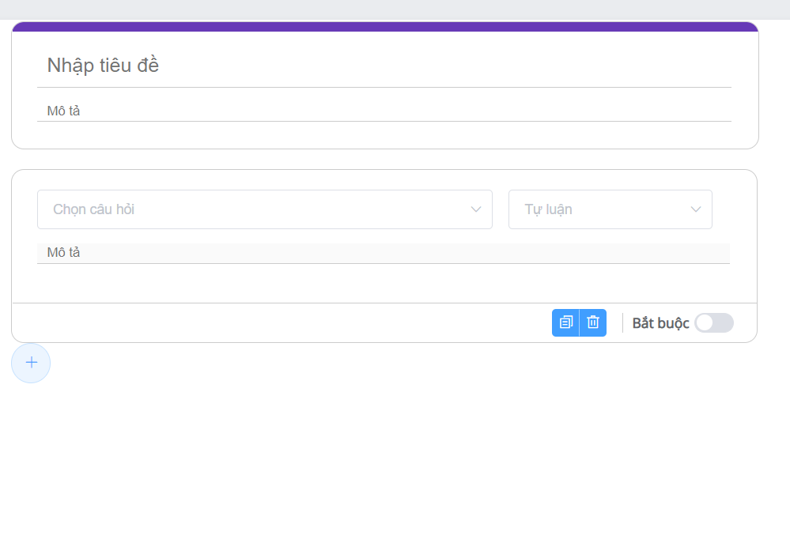
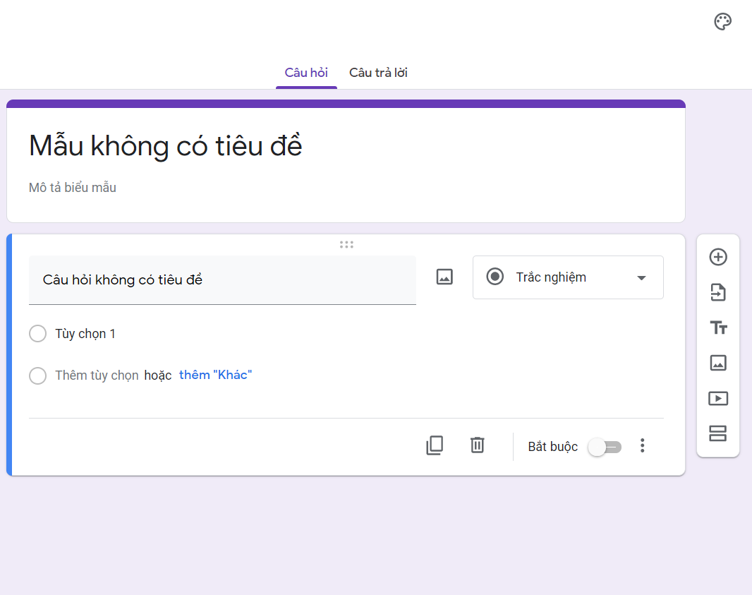
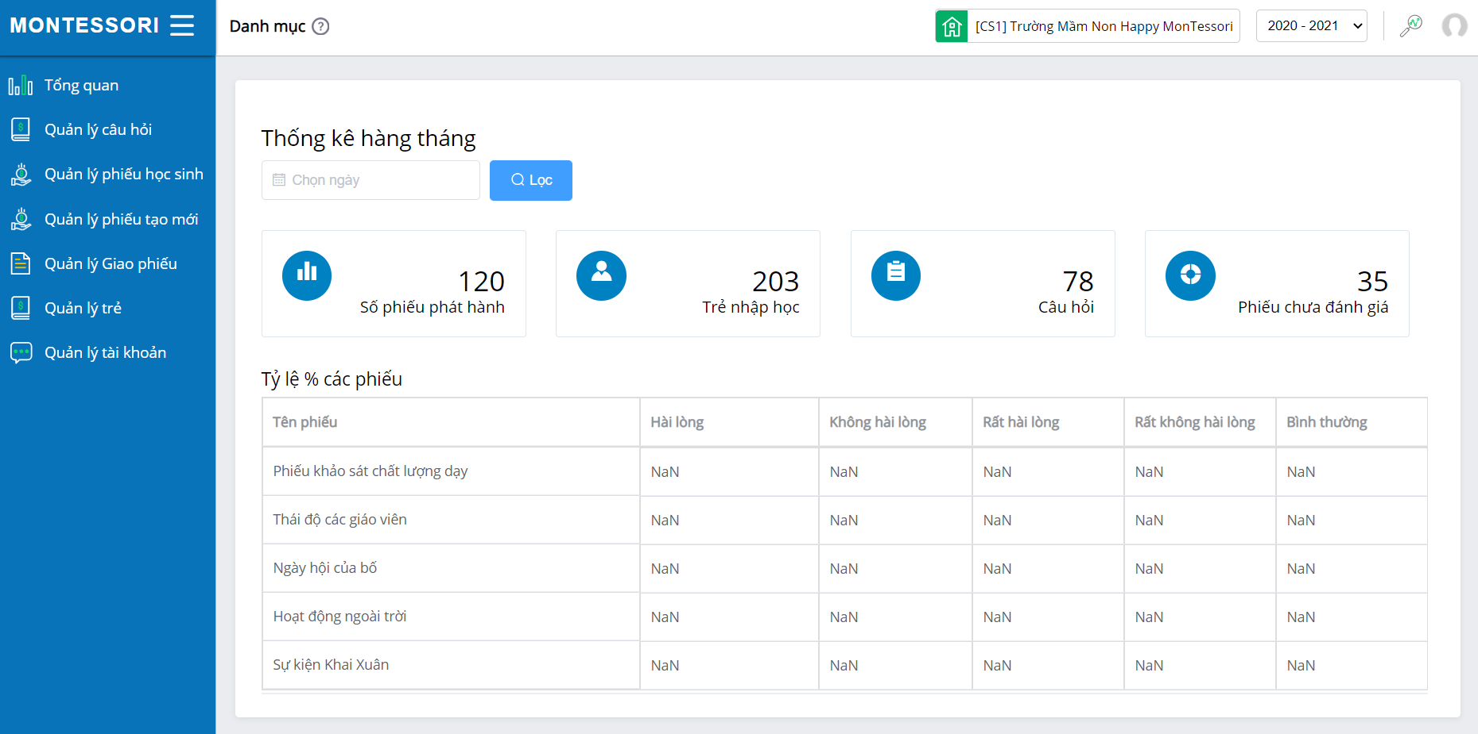
DEMO
Sản phẩm
Đối thủ: Google Forms

Slide 13
CÁI TIẾN – VERSION 2
Cải tiến thêm các chức năng

Slide 14
07. 2021
07.2021
Thay đổi giao diện cấu hình
Tối ưu lại chương trình
01
02
03
04
05
07.2021
07.2021
08.2021
Cải tiến chức năng soạn câu hỏi
Cải tiến Gửi mail tới phụ huynh
Ra bản DEMO Version 2

Slide 15
2020
Cảm ơn thầy cô đã lắng nghe em trình bày sản phẩm
Em xin chân thành cảm ơn. The End. To be continue

